Slide 1

















114年

Slide 2


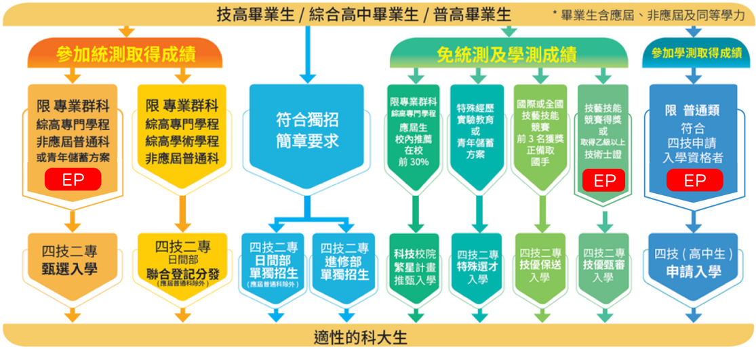










= 學習歷程檔案
資料來源 : 技訓網。取自 : https://techexpo.moe.edu.tw/search/profile_edutype.php?ec=4

Slide 3










有特殊長才
且有實際成果展現
青年教育儲蓄護方案滿 2-3 年
願景計畫收優秀且有低收、中低收身份
請注意!!
部分科系需面試

Slide 4
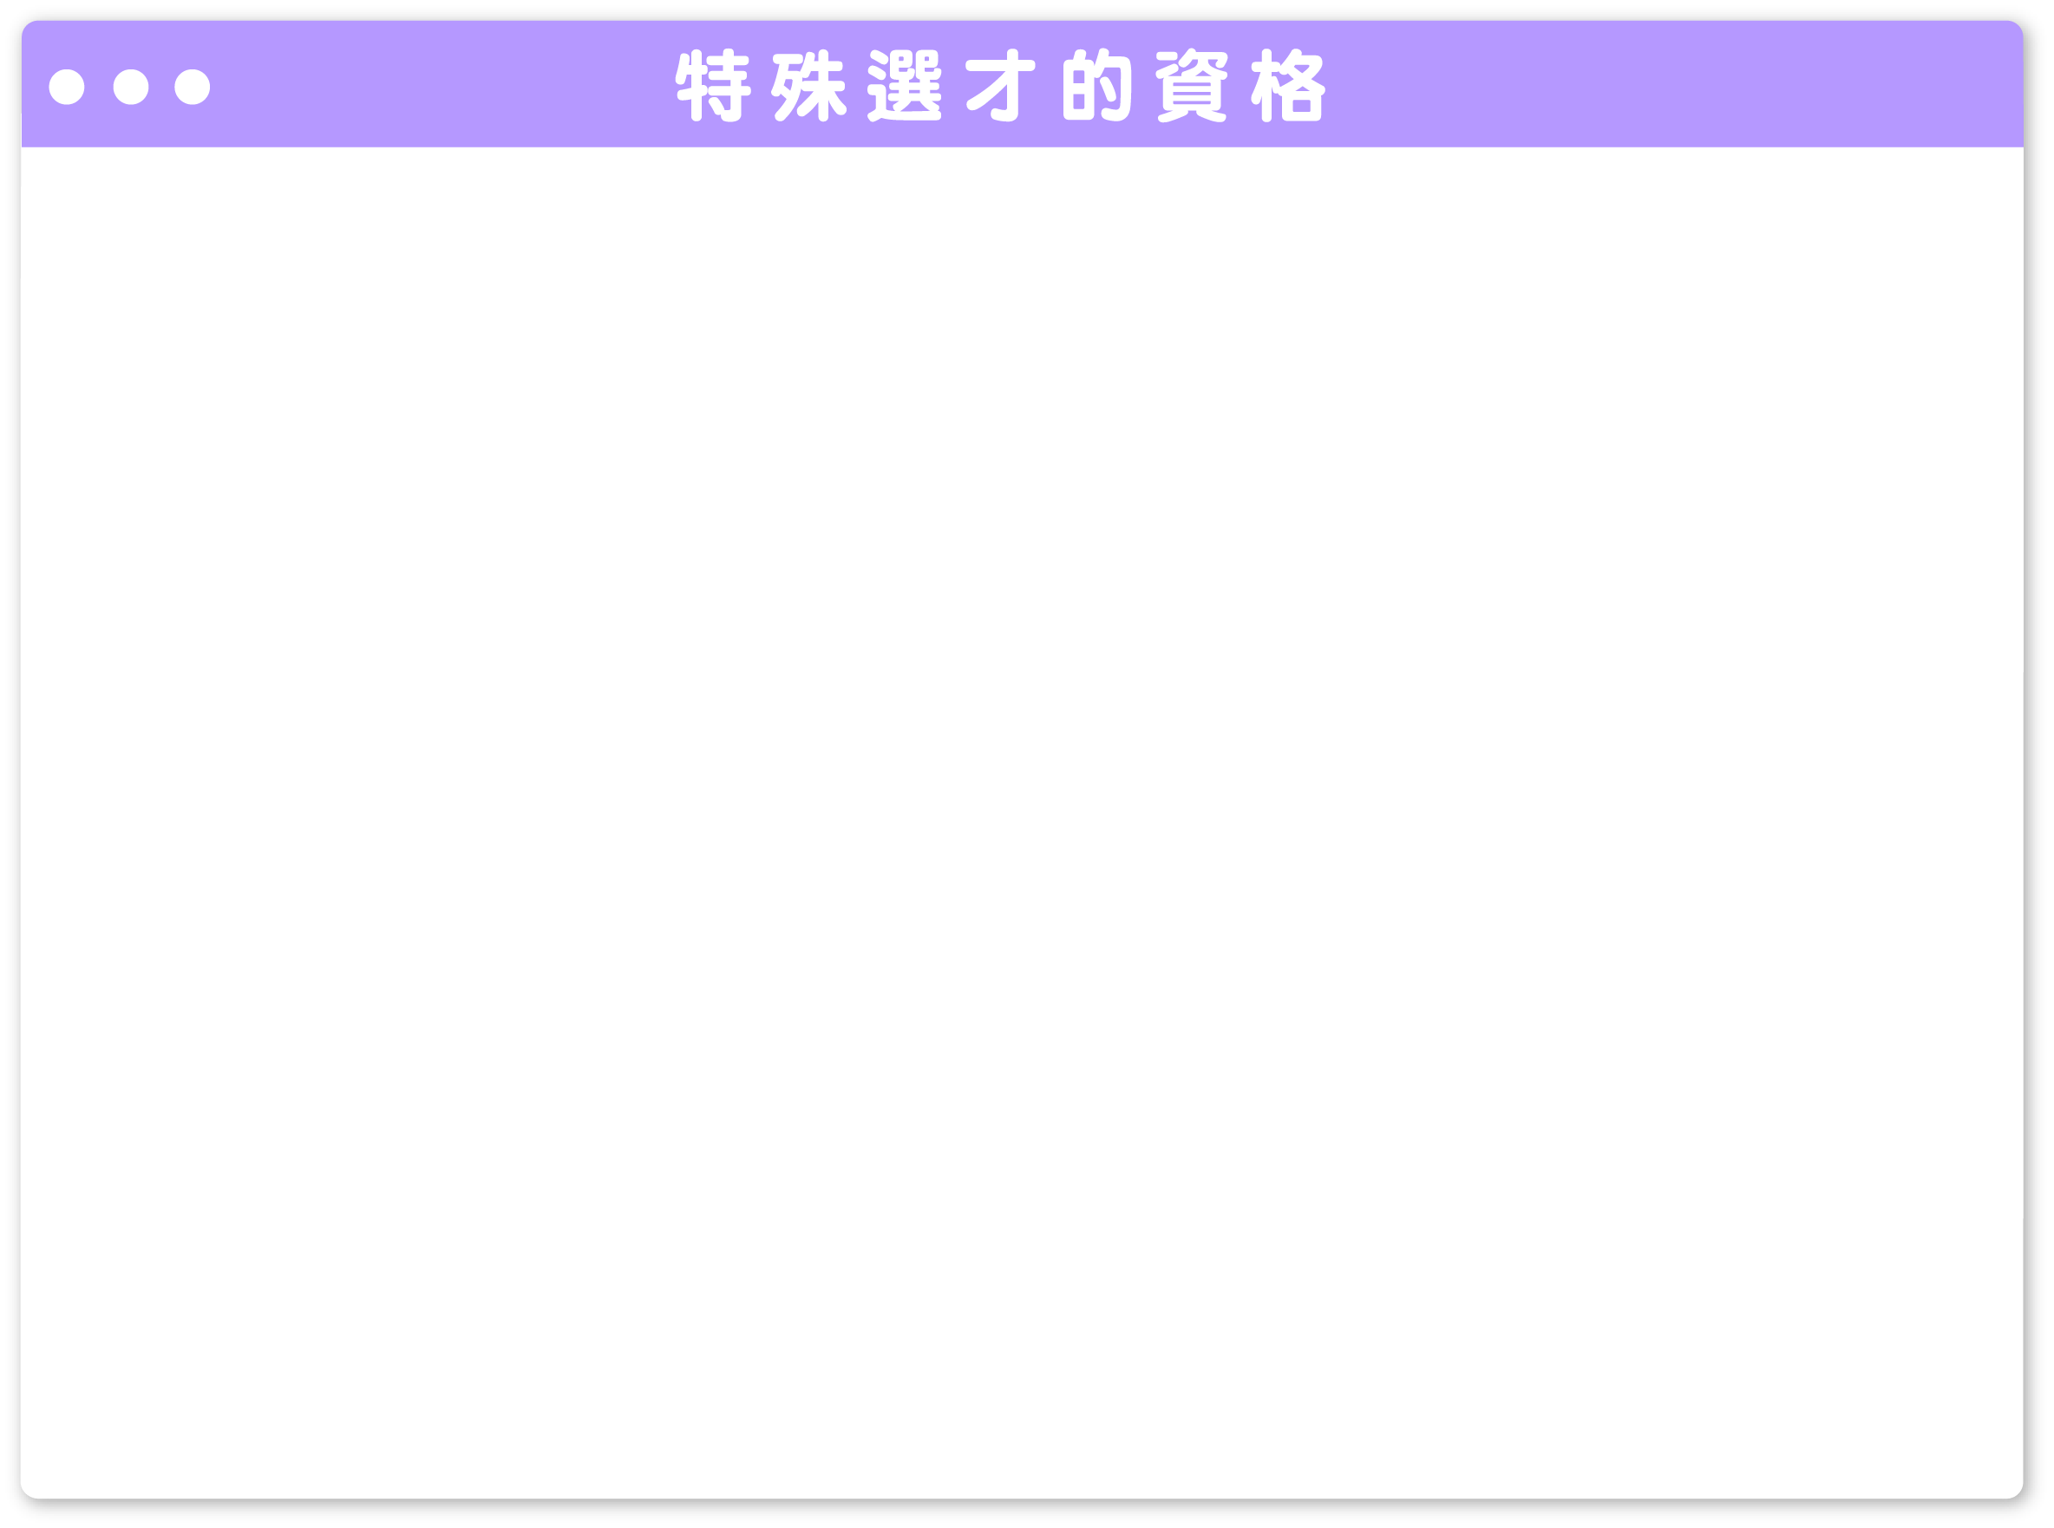



報名「技職特才及實驗教育組」，各校得限制考生報名該校 1 個系科(組)、學程
特殊選才
考生就符合報名資格組別，
擇1組報名至多五個校系。
技職特才
及實驗教育組
青年儲蓄帳戶組
具備專業領域、特殊技能、經歷、專長或成就
願景計畫For 符合前項，並具備低收、中低收身分
參與「青年就業領航計畫」或「青年體驗學習計畫」滿 2 年或 3 年以上者

Slide 5
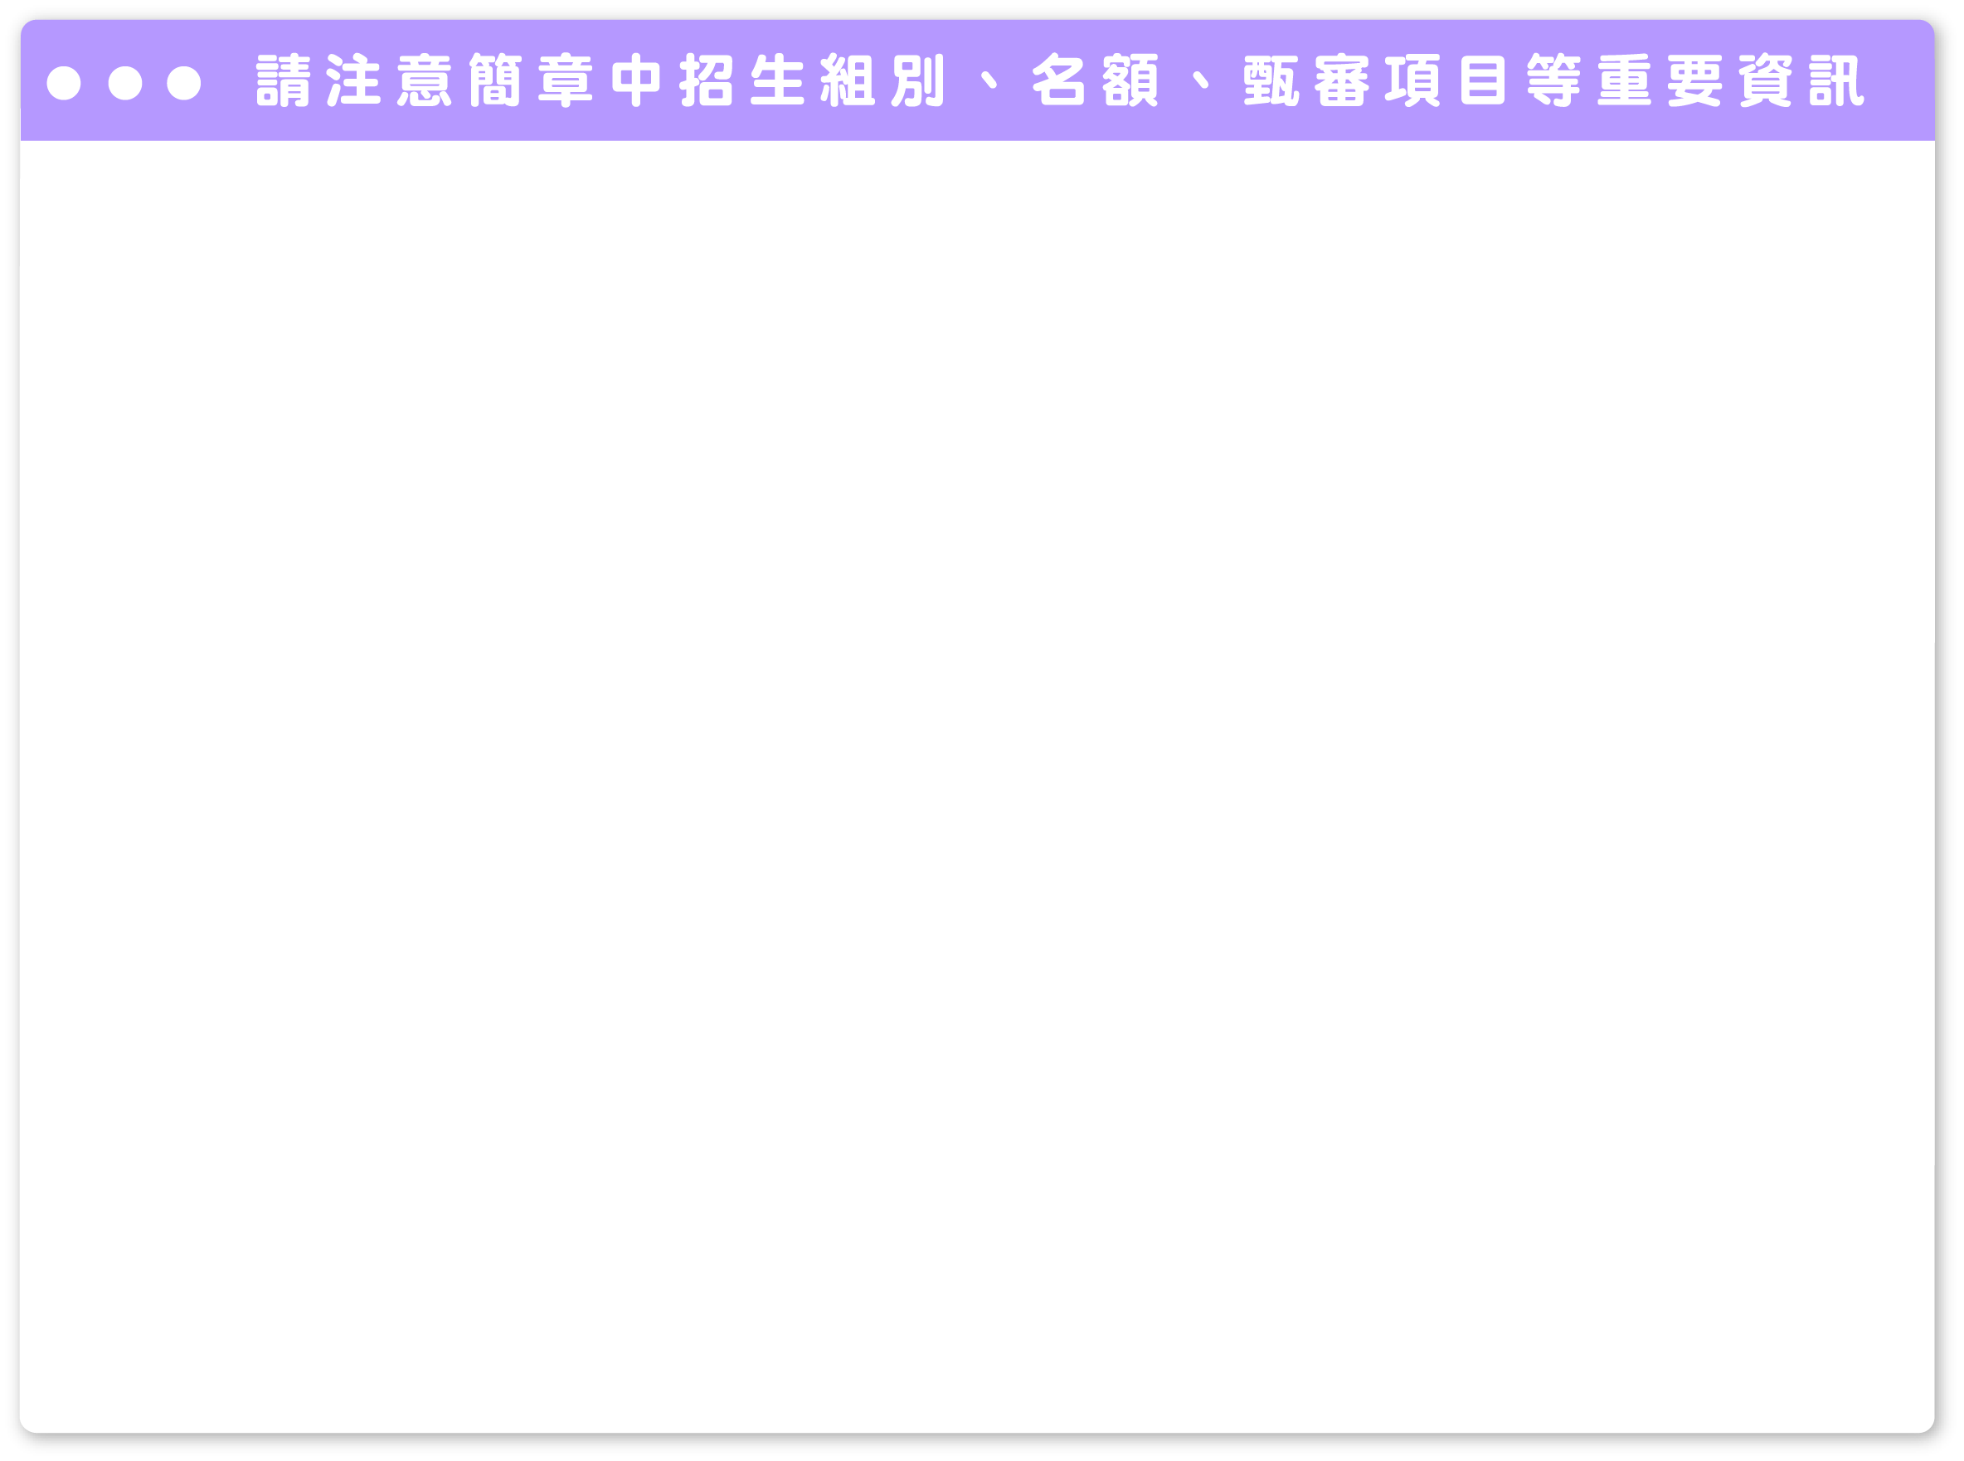
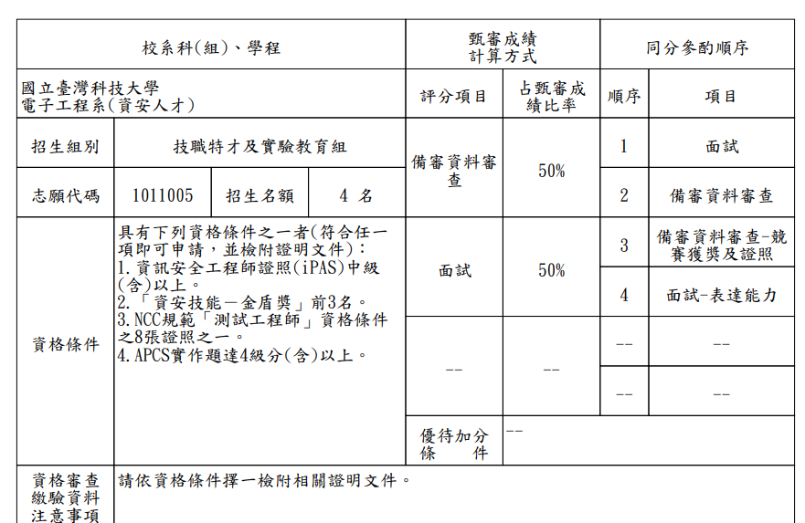
( 資安人才 )

Slide 6
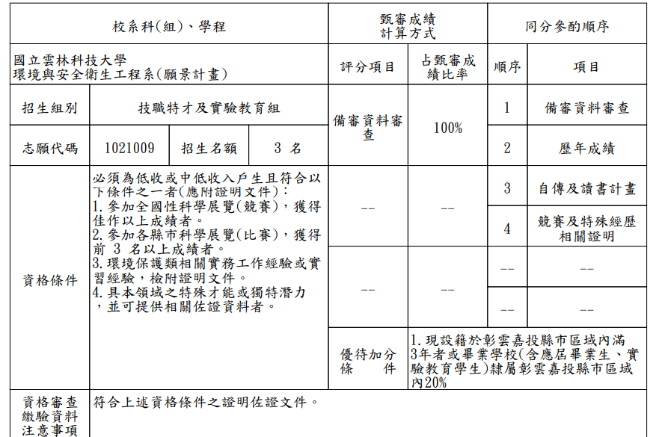

Slide 7
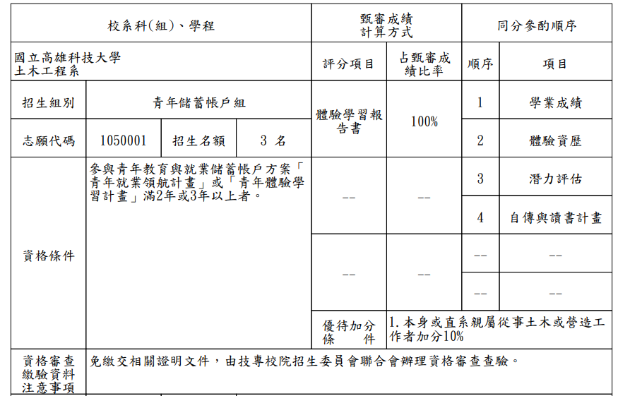

Slide 8


在校前五學期
成績優秀
校內比序方式要注意
三年der回憶
都在同一所學校
請注意!錄取後，不得參加甄選入學

Slide 9

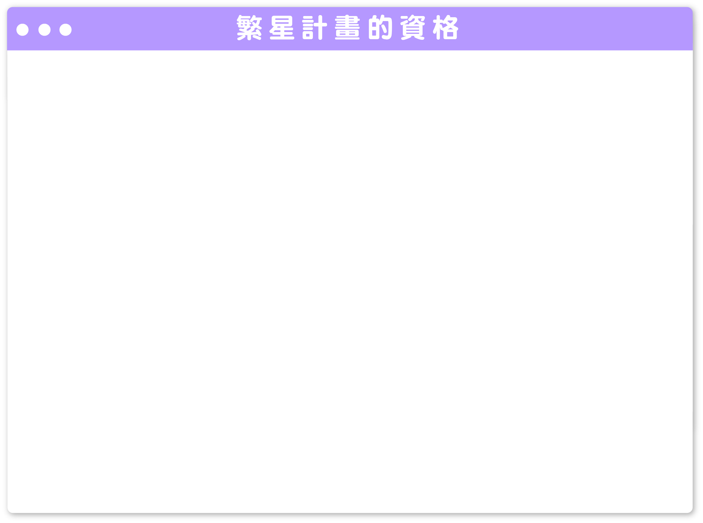

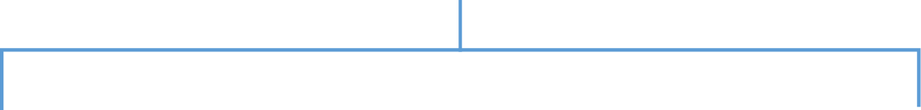
繁星計畫
高職應屆畢業生&綜高職業學程專業學分達 25 以上
前5學期排名在
各科(組)、學程
前 30 %
三年讀同一個學校
各高職學校至多可推薦 15 名考生。

Slide 10
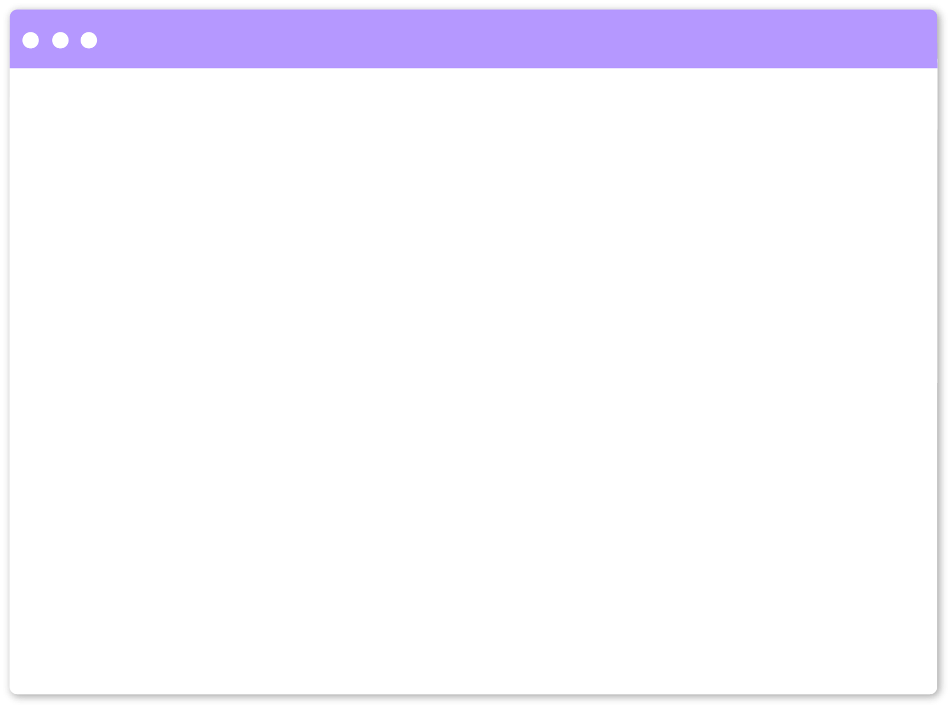
比序項目 | 順序 | 內容
學業成績 表現 | 第 1 比序 | 學業平均成績之群名次百分比
 | 第 2 比序 | 專業科目及實習科目平均成績之群名次百分比
 | 第 3 比序 | 技能領域科目平均成績之群名次百分比
基本學科 表現 | 第 4 比序 | 英文平均成績之群名次百分比
 | 第 5 比序 | 國文平均成績之群名次百分比
 | 第 6 比序 | 數學平均成績之群名次百分比
多元能力表現成績 | 第 7 比序 | 「競賽、證照及語文能力檢定」之總合成績
 | 第 8 比序 | 「學校幹部、志工、社會服務及社團參與」之總合成績

Slide 11
上述成績指一般學制至畢業前1學期之5個學期，若為4年制夜間部則為
7 學期。
「專業科目及實習科目」在高職部分為部定必修科目，綜合高中部分
則為「專精科目」 。
「技能領域科目」在高職部分為部定必修科目，綜合高中部分則為
「核心科目」 ，實用技能學程及建教合作班為「實習科目」 。
「英文」、「國文」、「數學」等基本學科應包含哪些科目由各高職
學校自定。
第7比序及第8比序之所有計分項目之計分標準均經本招生委員會之委員會議審議通過，以正面表列方式公告採計項目及計分標準，非表列項目均不採計。
資料來源:技專院校招生委員會聯合會。取自: https://reurl.cc/6DpOk6
經校內推薦且分發錄取者，不論放棄與否皆不得參加四技二專甄選入學

Slide 12
依考生比序排名、所選填登記就讀志願序、各校系（組）、
學程招生名額及各高職學校推薦順序，進行四輪分發錄取作業。
  全部報名考生進行比序排名（含同名次參酌比序）。
  取各單一高職學校之考生比序排名（單一高職學校內比序排名
  仍相同時，再依高職學校推薦順序）。
  第 1 位者為第一輪、第 2 位者為第二輪、第 3 位者為第三輪，
  其餘考生均為第四輪。
推薦
順序
 | A1 | A2 | A3 | A4 | A5 | A6 | A7 | A8 | A9 | A10 | A11 | A12 | A13 | A14 | A15
 | 52 | 48 | 81 | 81 | 182 | 315 | 305 | 886 | 913 | 1125 | 1058 | 1637 | 1755 | 1943 | 2276
比序
排名
第二輪
分發
第一輪
分發
第三輪
分發
資料來源:技專院校招生委員會聯合會。取自: https://reurl.cc/6DpOk6

Slide 13
○○高職推薦序 | 報名群別 | 不分報考群別全部考生排名/符合資格全部考生人數 | 考生分發輪別
① B 同學 | 電機與電子群資電類 | 703 / 3690 | 2
② A 同學 | 化工群 | 185 / 3690 | 1
③ C 同學 | 機械群 | 3520 / 3690 | 3
A 同學全國排名是校內第 1 名，因此雖然校內推薦序為 2，但為第一輪分發
B 同學全國排命是校內第 2 名，因此雖然校內推薦序為 1，但為第二輪分發。

Slide 14


參加大型比賽
且表現超級優異
相同獎項比哪個比賽人比較多
選定對應群類
就不能換喔 !
請注意!!
要填寫就讀志願序

Slide 15



技優保送
國際技能競賽
各職類
優勝
國際科技展覽
成績
優異
國際技能競賽
正(備)取
國手
全國技能競賽
各職類
前3名
全國高級中等學校技藝競賽各職種
個人競賽前3名

Slide 16

技優保送只認定…
1. 國際技能競賽（國際技能競賽組織主辦）
2. 國際展能節職業技能競賽（國際奧林匹克殘障聯合會主辦）
3. 國際科技展覽（由國立臺灣科學教育館推薦參加）
4. 全國技能競賽（勞動部主辦）
5. 全國身心障礙者技能競賽（勞動部主辦）
6. 全國高級中等學校技藝競賽（教育部主辦）等特定競賽。
技優保送
1. 未錄取→可以用相同條件參加技優甄選。
2. 錄取、未報到→可參加技優甄選。
3. 錄取、報到→不得參加後續任何升學管道。

Slide 17

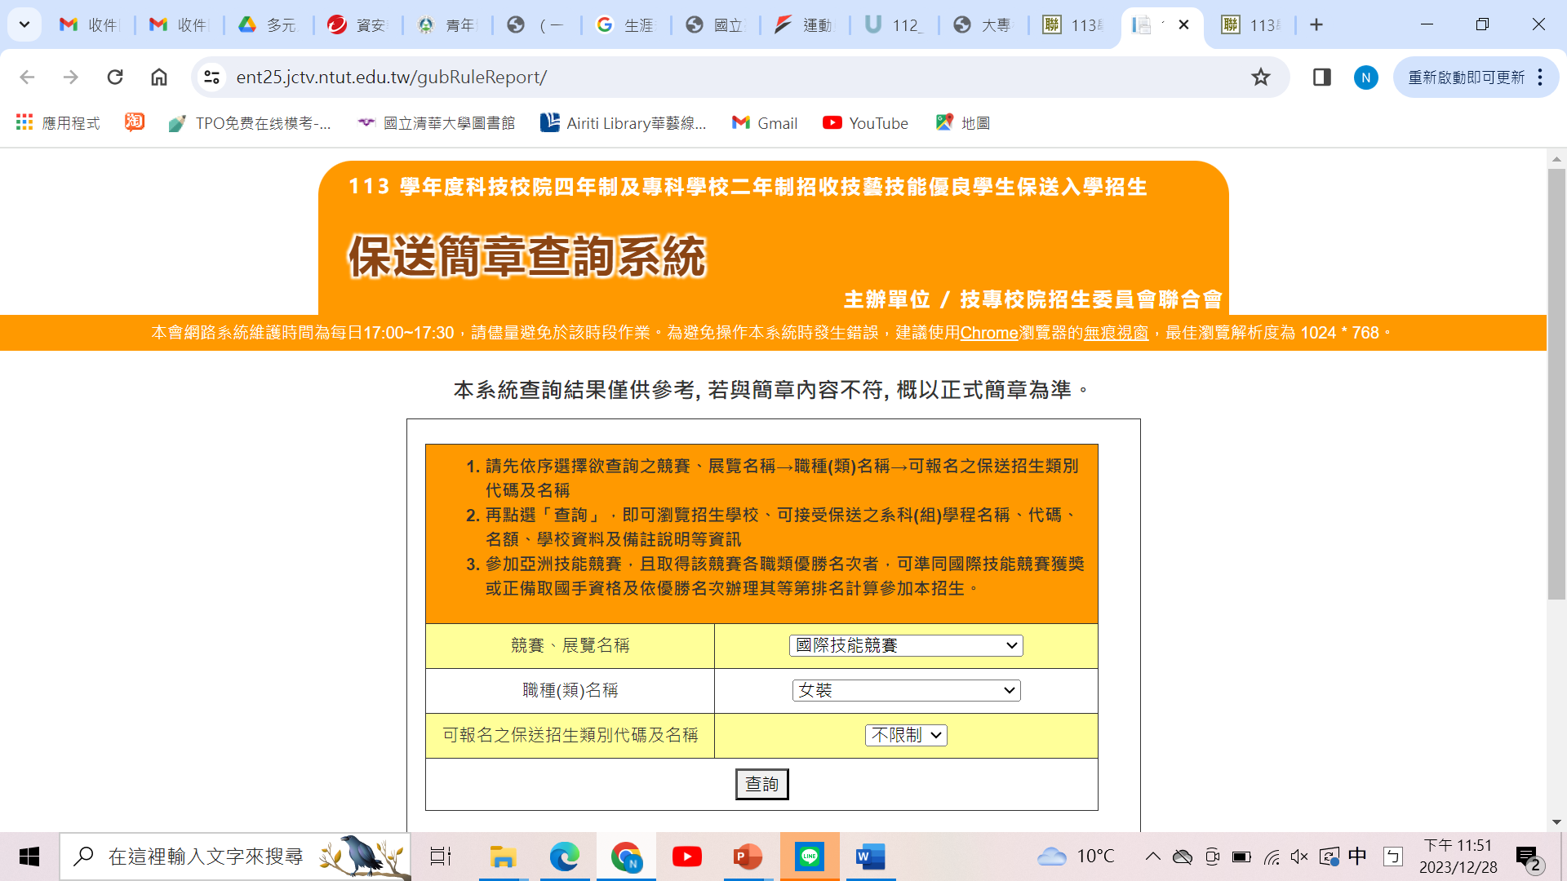

可選擇「不限類別」報名外，其他可報名之招生類別中，至多選擇 1 個招生類別
Notes:
https://ent25.jctv.ntut.edu.tw/gubRuleReport/

Slide 18




參加大型比賽
且表現還不錯
請注意!!
要填寫就讀志願序錄取後，未來不可用相同的條件參加技優甄審。
錄取放棄後，可以參加甄選入學&聯合登記分發。
乙級證照 /
專業證照也可以
選定對應群類
就不能換喔 !

Slide 19


技優甄審
國際技能競賽、國際科技展覽成績優異，獲推薦
國際技能競賽
正
(備)取
國手
全國技能競賽
各職類
優勝
全國高級中等學校技藝競賽
各職種
優勝
全國中小學科學展覽會、臺灣國際科學展覽會
成績優異
中央/市政府舉辦之全國性各項技藝技能競賽
成績優異
乙級以上技術士證
專門職業及技術人員普通考試及格證書
國際性特殊技藝技能競賽
優勝
獲國立臺灣科學教育館推薦

Slide 20


技優保送未錄取、錄取後放棄或未報到者，才能參與技優甄審。
具備兩種以上符合技優甄審入學資格之技藝技能競賽或技術士證者，限於資格審查時自行擇一提出，並且以該項證明作為優待加分依據。
小明有 :
「電腦軟體設計」職類第 5 名（+25 %）→ 門票
「電腦硬體裝修」乙級技術士證（+15 %）→ 加分

Slide 21
技優甄審與甄選入學可以同時報名，但要根據規定方式繳交資料，並且根據放榜結果填寫志願序。
不過，若技優甄審與甄選入學都獲錄取，只能擇一報到。
技優甄審
錄取、未報到→可參加聯合登記分發。
錄取、已報告→在時限內完成…
「已報到錄取生放棄錄取聲明書」可參加後續。

Slide 22
技優優待加分標準表-1
競賽/證照 | 競賽名次 | 保送 等第 | 甄審 優待加分比率
國際技能競賽(國際技能競賽組織主辦) 國際科技展覽(國立臺灣科學教育館推薦參加) 國際展能節職業技能競賽 (國際奧林匹克身心殘障聯合會主辦) | 第1~3名 | 第一~三等 | 55%
 | 優勝 | 無 | 50%
國際技能競賽(勞動部主辦) 國際展能節職業技能競賽 (勞動部主辦) | 正(備)取國手 | 第四等 | 45%
全國技能競賽 (勞動部主辦) 全國身心障礙者技能競賽 (勞動部主辦) | 第1名(金牌) | 第五等 | 40%
 | 第2名(銀牌) | 第六等 | 35%
 | 第3名(銅牌) | 第七等 | 30%
 | 第4、5名 | 無 | 25%
全國高級中等學校技藝競賽(教育部主辦) | 第1~3名 | 第八~十等 | 30%
 | 第4~15名 | 無 | 25%
 | 第16~30名 | 無 | 20%
 | 第31~50名 | 無 | 15%
 | 第51~76名 | 無 | 10%
國際技能競賽青少年組非常態性舉辦，獲獎者不得參加技優入學。

Slide 23
技優優待加分標準表-2
競賽/證照 | 競賽名次/證照等級 | 甄審 優待加分比率
國立臺灣科學教育館主辦/ 全國中小學科學展覽會、臺灣國際科學展覽會 | 第1名 | 25%
 | 第2~3名 | 20%
 | 佳作 | 15%
中央各級機關或直轄市政府主辦/ 全國技術型高級中等學校學生團隊技術創造力培訓與競賽 全國高中職智慧鐵人創意競賽決暨際邀請賽 電腦鼠暨智慧輪形機器人國內及國際競賽 全國學生美術比賽 全國學生音樂/舞蹈比賽個人賽決賽 全國技能競賽分區(北中南)技能競賽 全國高級中等學校專業群科專題實作及創意競賽決賽 | 第1~3名 | 20%
 | 其餘得獎者* | 15%
勞動部主辦/技能檢定技術士證 | 甲級技術士證 | 25%
 | 乙級技術士證 | 15%、8%、4%
考選部主辦/專門職業及技術人員普通考試及格證書 | 普考證書 | 15%、8%
其他參加國際性特殊技藝技能競賽 | 獲優勝名次 | 15~50%
*經招生委員會
審議給分。
*逐級選拔、常態性競賽、與本職學能相關
Notes:
全國高職學生技術創造力培訓與競賽活動
自112年1月1日起更名為「全國技術型高級中等學校學生團隊技術創造力培訓與競賽」

Slide 24

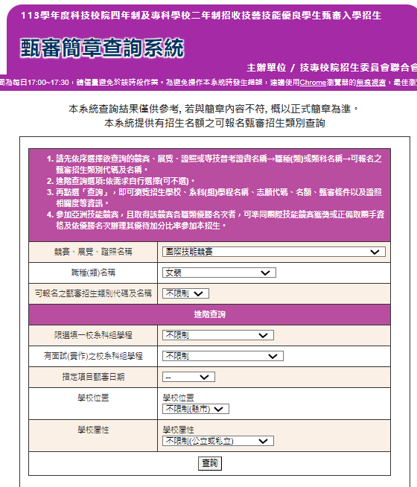

Notes:
https://ent25.jctv.ntut.edu.tw/gujRuleReport/

Slide 25






請注意
積極準備
安心考試
遵守試場規則
記得帶准考證
就讀科系跟報考群類可以不一樣 !
部分科系可跨考喔 !
2 科目( 含 )以上得 0 分之考生( 缺考亦以 0 分計 )，
不得參加甄選入學&聯合登記分發 !

Slide 26







  統測
  考生
  認證
考試科目
國文、英文、數學A/B/C、
專業科目1+2
考試題型
選擇題為主
非選有：
國-寫作測驗
英-填充、句子重組與中譯英
外語群英語類專2-
翻譯測驗與寫作測驗
設計群專2-基本設計實習、繪畫基礎實習、基礎圖學實習
  王大明
1 | 考試內容
2 | 112年 考試變革
3 | 技高群科與統測群科對照
4 | 命題範圍
5 | 提醒
考試時間
國.英.專1.專2各100min
數學為80min
成績計算對應招生管道
甄選入學(採15級分)
聯合登記分發(採100分制)
作答方式
紙筆測驗作答在答案卷卡
(設計群專2需繪圖及製圖)

Slide 27
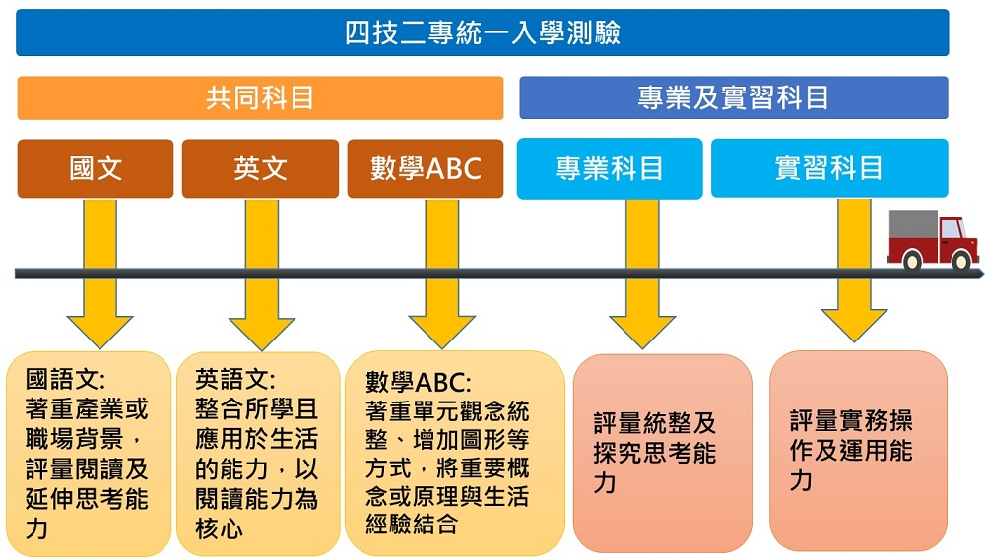

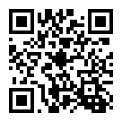
  統測
  까칠한
  조땡인
  你的名字
1 | 考試內容
2 | 112年 考試變革
3 | 技高群科與統測群科對照
4 | 命題範圍
5 | 提醒
資料來源:統測中心網站。取自 : https://www.tcte.edu.tw/download/112/

Slide 28


  統測
  까칠한
  조땡인
國、英不分版本只有數學分為 A B C 三版
家政群
藝術群
衛生與護理類
  你的名字
1 | 考試內容
2 | 112年 考試變革
3 | 技高群科與統測群科對照
4 | 命題範圍
5 | 提醒
外語群
設計群
農業群
食品群
餐旅群
海事群
水產群
商業與管理群
機械群
化工群
動力機械群
電機與電子群
土木與建築群
工程與管理類

Slide 29
  統測
  까칠한
  조땡인
技高 15 群與統測 20 群類對照
技高15群科 | 統測 20 群類 | 統測可跨考群類
機械群、動力機械群 化工群、土木與建築群 設計群、商業與管理群 農業群、食品群、餐旅群 藝術群、海事群、水產群 電機與電子群、外語群 、家政群 | 機械群、動力機械群、化工群、土木與建築群、設計群、商業與管理群、農業群、食品群、餐旅群、藝術群影視類、 海事群、水產群、 電機與電子群電機類、 電機與電子群資電類、 外語群英語類 / 日語類、 家政群幼保類/生活應用類 工程與管理類 ( 無對應技高 ) 衛生與護理類 ( 無對應技高 ) | 電機與電子群 電機類+資電類 商管外語群(一) 商業與管理群+外語群英語類 商管外語群(二) 商業與管理群+外語群日語類 商管外語群(三) 外語群英語類+日語類 商管外語群(四) 商業與管理群+外語群英語類 +日語類 家政群 幼保類+生活應用類
  你的名字
1 | 考試內容
2 | 112年 考試變革
3 | 技高群科與統測群科對照
4 | 命題範圍
5 | 提醒

Slide 30
  統測
  考生
  認證
統測成績可以參加技專日間部、進修部的升學管道。
跨群類資訊請參考前述 ”技高群科與統測群科對照 ”。
考試地點可依個人需求及考量，自由選擇任一考區。
報名期限截止後，就不得以任何理由要求更改考試群( 類 )別、更改考區或要求退費。
每節考試前 5 分鐘預備鈴(鐘)響時，考生即可入場，入場後除准考證正本及考試 必用文具外，所有物品應立即放置於臨時置物區，並迅速依編訂座位入座
  王大明
1 | 考試內容
2 | 112年 考試變革
3 | 技高群科與統測群科對照
4 | 命題範圍
5 | 提醒

Slide 31


2 科目( 含 )以上得 0 分之考生( 缺考亦以 0 分計 )，不得參加甄選入學 !
先選出6個系所志願，但部分學校限定
1 校 1 系所。
請注意第二階段
指定項目的相關
規定與時程
請注意 ! 要填寫就讀
志願序錄取放棄後，
可參加聯合登記分發。
統測以 15 級分計算

Slide 32



甄選
一般生
一般組
青年儲蓄帳戶組
原住民
離島生
低收、中低收
高職日間部、進修部，含實用技能班
(學程)、
建教班
綜高畢業生，修畢專門學程科目25學分以上
普通高中畢業生，修畢跨選專業群科或專門學程時數達450小時或25學分以上
參與「青年就業領航計畫」或「青年體驗學習計畫」滿 2 年或 3 年以上者
考生就符合報名資格組別，
擇1組報名至多

Slide 33
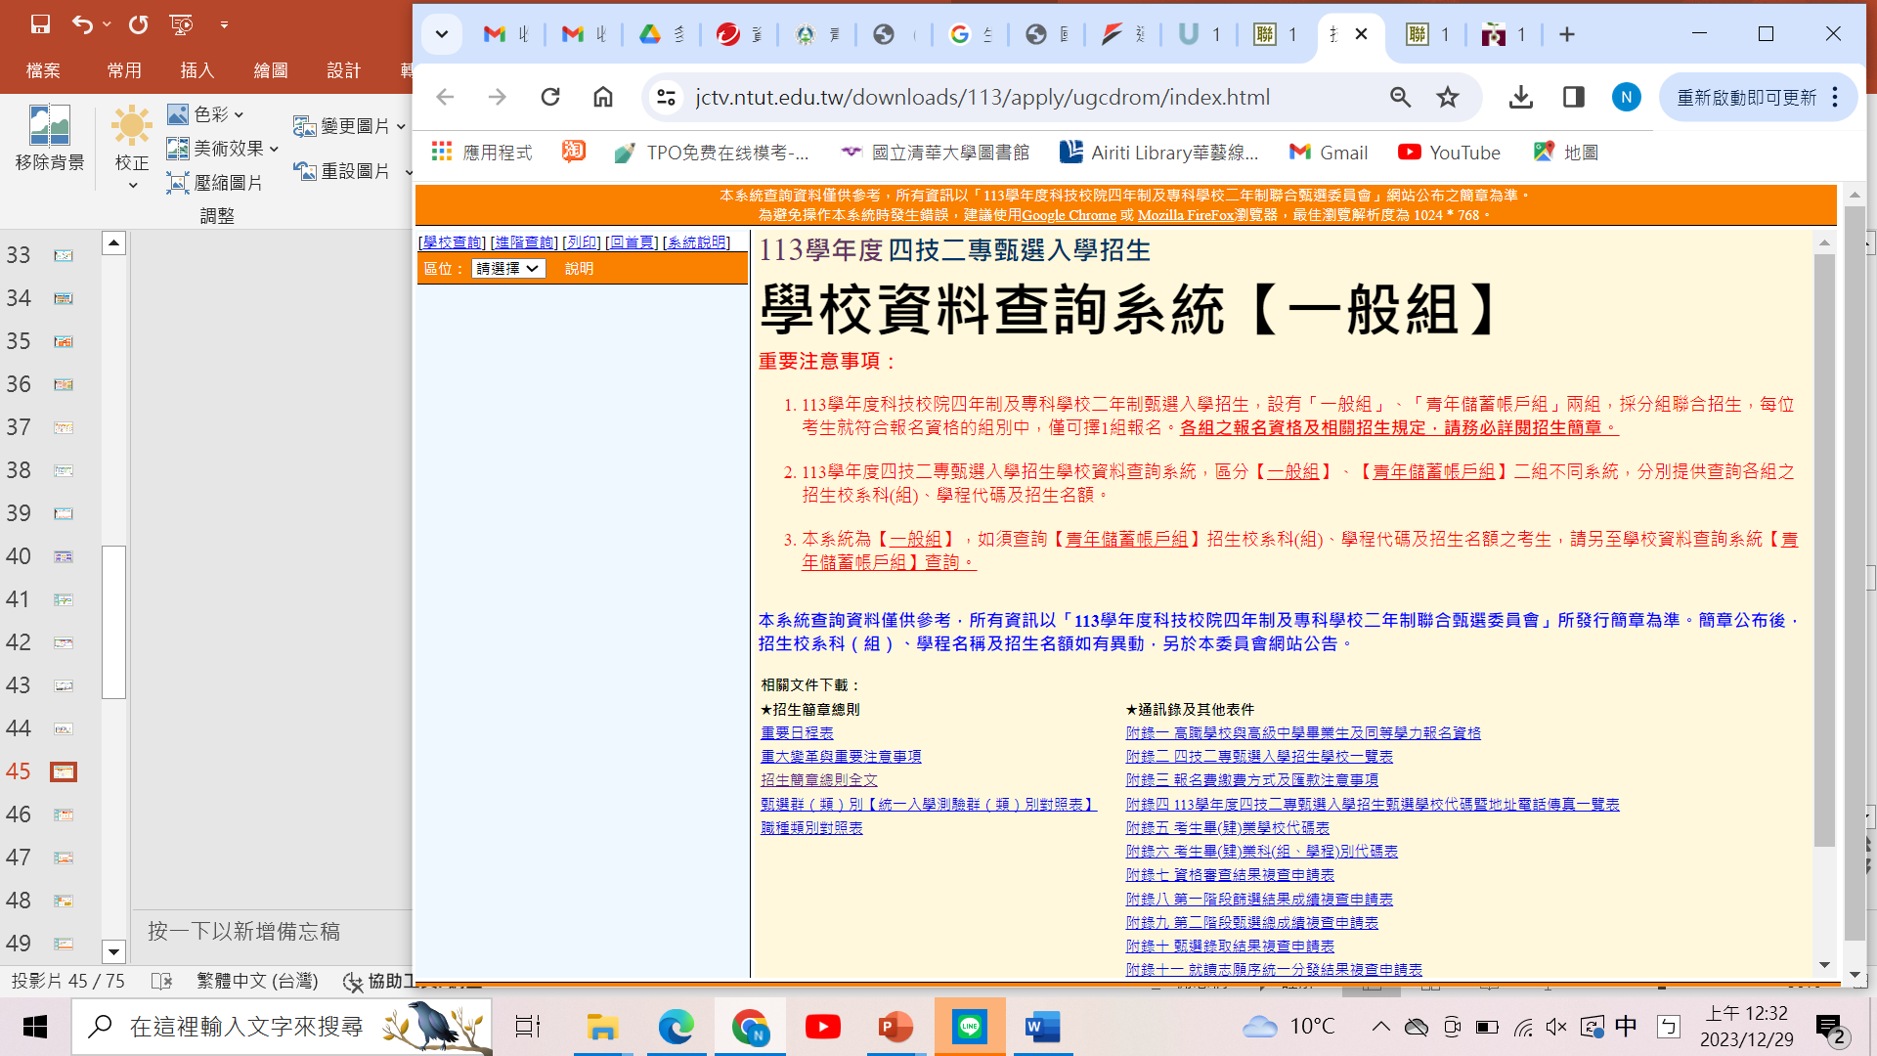
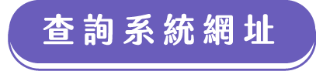
Notes:
https://www.jctv.ntut.edu.tw/downloads/113/apply/ugcdrom/index.html

Slide 34

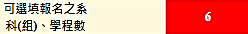
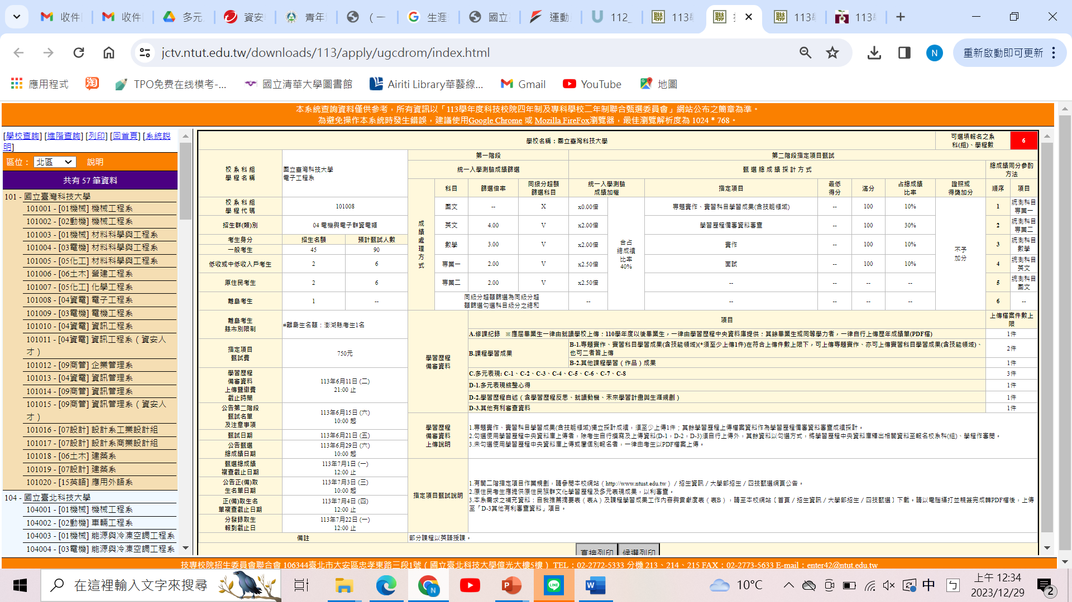
右上角有註明該校總共可以選填 ?個系所 ( 例 : 臺科 6；北科 2 )。
預計甄試人數=進入第二階段人數
招生名額=最後錄取人數

Slide 35
假設 500 人報考此系，
會以最小倍率專業一
* 2、專業二*2，篩選出前 90 人( 45人 * 2 ) 進入第二階段。
但若篩選出的人數大於「90 人」，則該級分之同級分考生，依「同級分超額篩選科目級分之總和」再做 1 次篩選。
倍率篩選的
數字越小
代表越重要

Slide 36
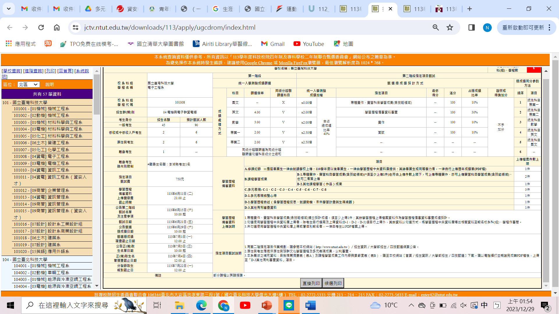
第二階段仍會以加權方式採記統測成績
1.根據指定項目選擇學習歷程檔案，
並思考對應呈現方式(後有詳細說明)。
2.請注意若有面試/實作/筆試，
盡量不要跟其他志願撞期。

Slide 37
1.根據要求，挑選最佳的學習歷程檔案，撰寫D-1、D-2、D-3。
2.注意上傳說明與甄試說明。
3.注意報考校系網站發布的最新相關資訊。

Slide 38



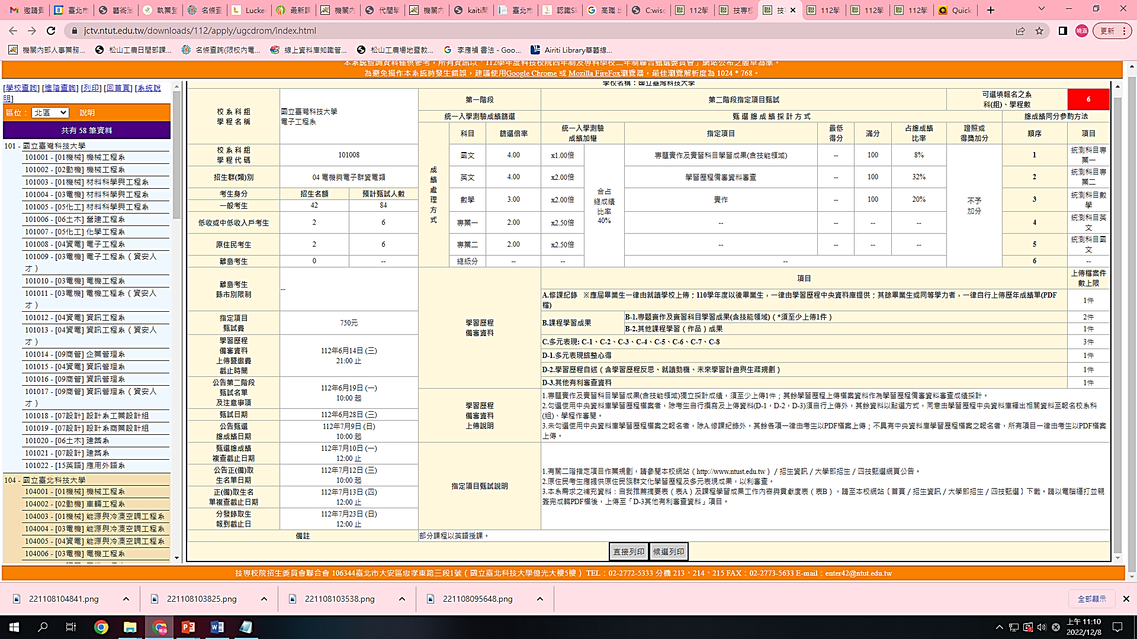

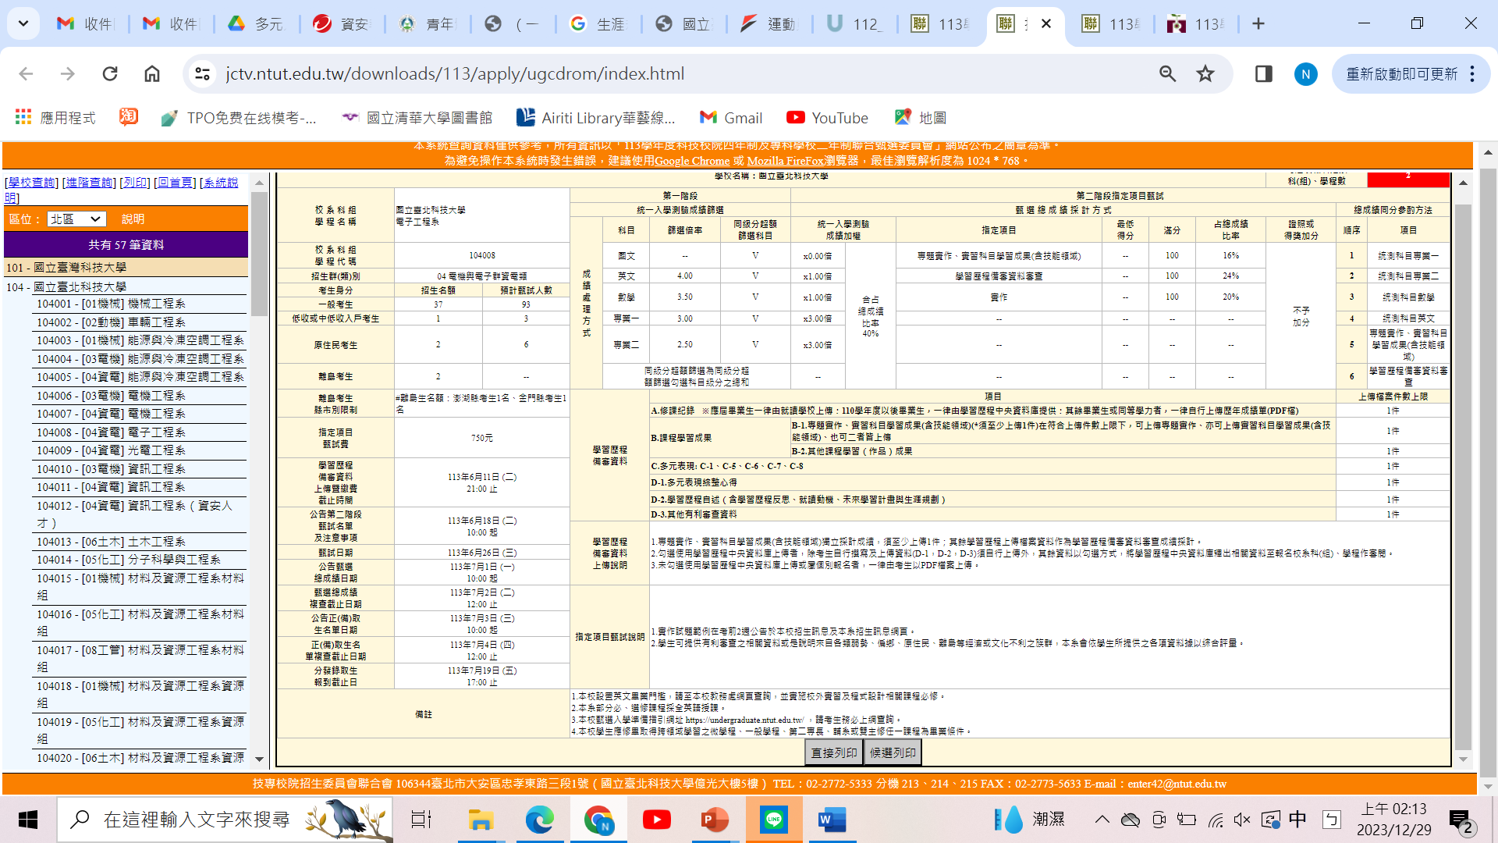
備註中通常會有該校想要再次強調的事項，
每個學校都不太一樣喔!!
若有面試，請務必提前了解。
若有實作/筆試，題目有時候會事先公布喔~

Slide 39





最多可以選填
199 個志願
統測以100分
制去計算
請注意!!
要到網路選志願
只能選擇統測考試類科對應的群科

Slide 40

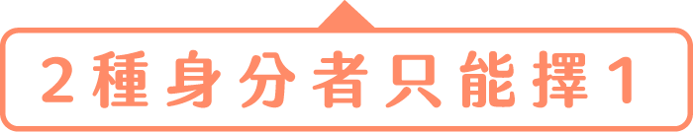
聯合登記分發
一般生
特種生
低收/中低收身分
原住民生、退伍軍人
僑生、蒙藏生
政府派外工作人員子女
境外優秀科學技術人才子女

Slide 41
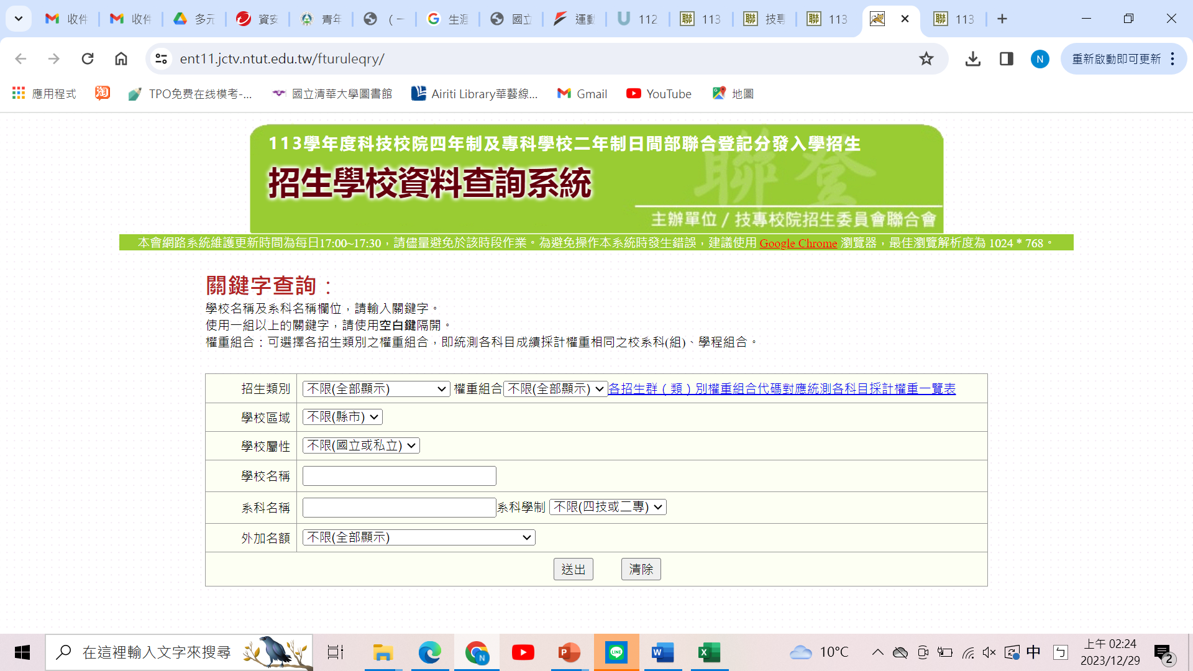

Notes:
https://ent11.jctv.ntut.edu.tw/fturuleqry/

Slide 42


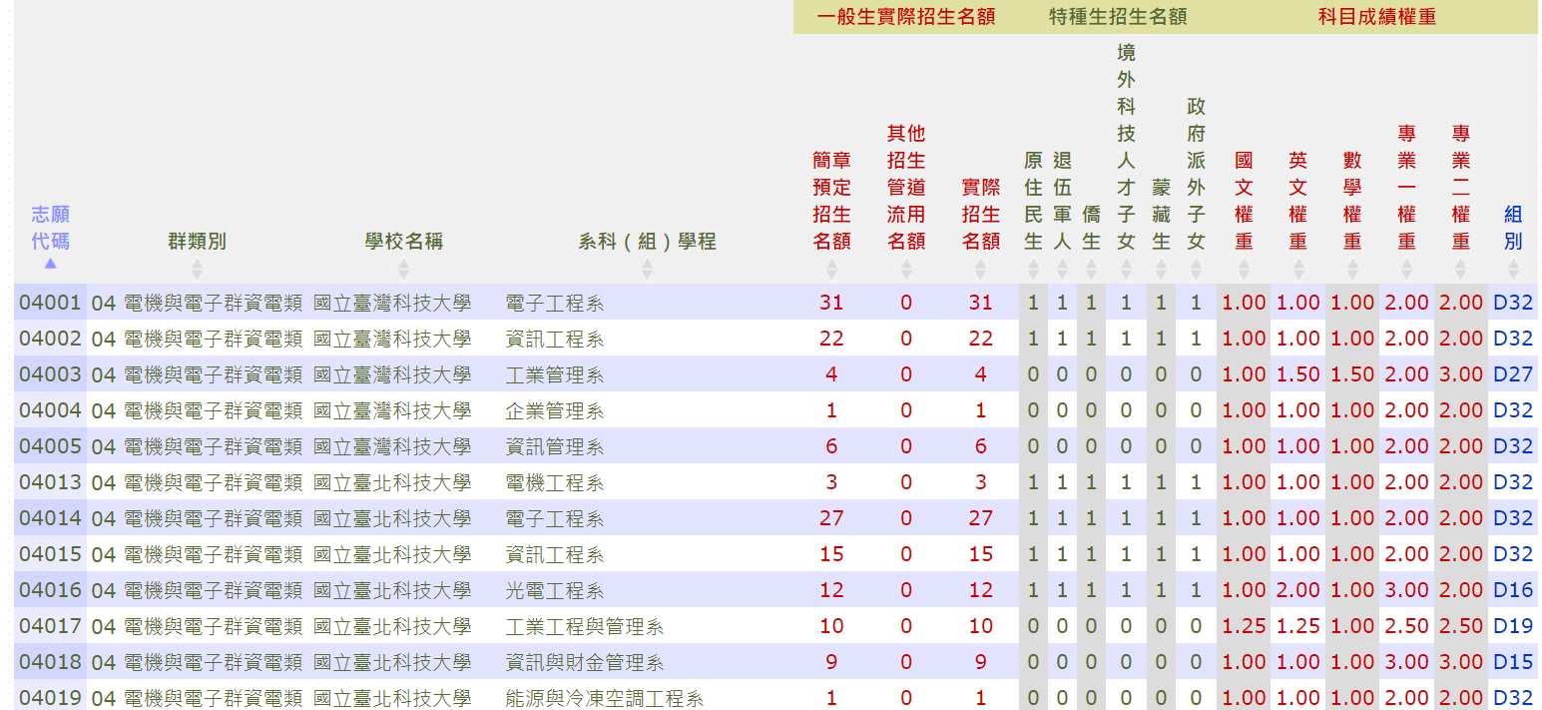
第一志願一定是自己最想讀的志願!!
其他志願務必填好填滿、越多越好
填志願前，記得查詢最新名額、考科成績權重組合人數累計表。

Slide 43

還有許多機會
一圓大學夢
不要放棄希望
但要自行注意
時間跟相關細節
請注意!!
請務必遵守相關規定

Slide 44



其他招生管道
單獨招生
軍事院校
警專/警察特考
青年教育儲蓄戶/青年體驗學習計畫
出國留學
學系
身分別

Slide 45


北藝大
國立戲曲學院
一般大學
進修部
新住民女子
原住民
四技二專
進修部
產學
攜手專班
身心障礙
運動績優
單獨招生有些嚴格、有些容易，可以根據自身的身分別，或是期望就讀的學系進行資料查找。

Slide 46

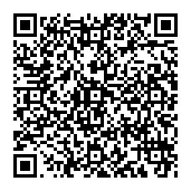
北藝大
國立戲曲學院
一般大學
進修部
新住民女子
原住民
四技二專
進修部
產學
攜手專班
身心障礙
運動績優
請注意 !有些單獨招生12月就開跑了喔
ex. 國立屏東科技大學科技農業學士學位學程、運動績優等。

Slide 47
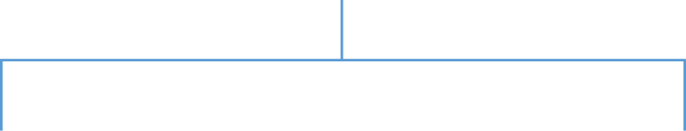


軍事院校
士官二專班
( 讀 2 年 )
軍校正期班
( 讀 4 年 )
陸軍專科學校
海軍軍官學校 (士官二專班)
空軍航空技術學院
陸軍軍官學校
海軍軍官學校
空軍軍官學校
國防
醫學院
國防
大學

Slide 48
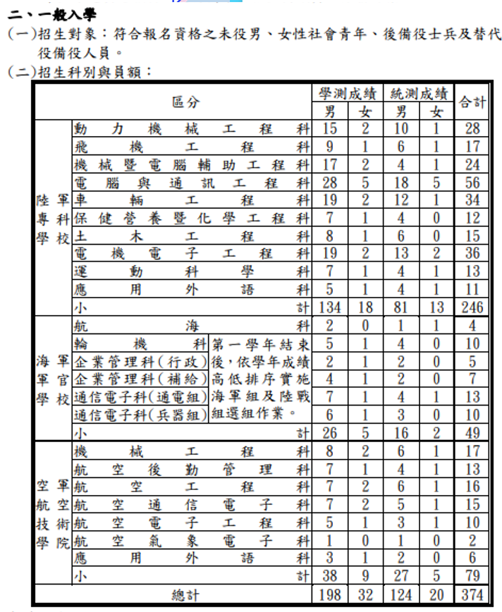
士官二專班
只採計(英文加權*1.5)+
國文成績。
另有智力測驗、
全民國防測驗與口試。
口試不算入總分，
但未達 60 分，不予錄取。
請自行注意報名時間
另有技優甄審管道
Notes:
https://rdrc.mnd.gov.tw/EditPage/?PageID=f585bef4-1e78-474b-8a55-04c29fe87a3b

Slide 49

根據校系又分為軍費生、自費生、代訓生三種選項。
統測入學
需面試，不計入總分，但低於60不錄取。
另需進行全民國防線上測驗。
採計國、英、數、專 1、專 2。
統測不可以有任何一科 0 分。
根據報考校系，加權採計項目與比重不同。
請自行注意
報名時間
Notes:
https://rdrc.mnd.gov.tw/EditPage/?PageID=1aa12f51-0d98-4cf4-87c3-bf114bd6965b

Slide 50


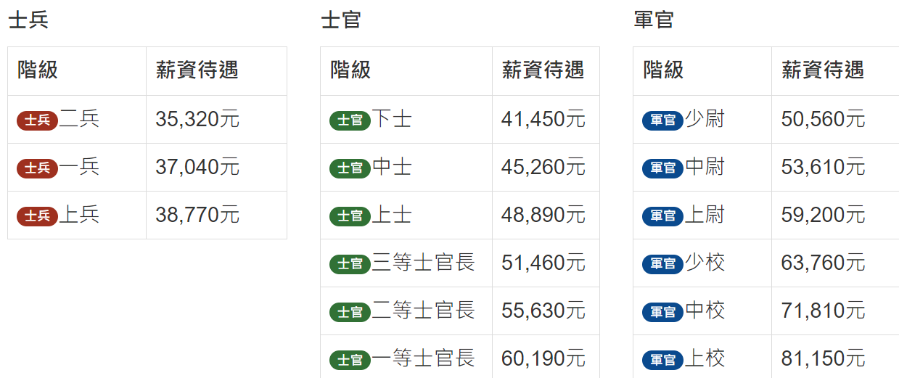

Slide 51


警專
甲組
乙組
刑事
警察科
交通
管理科
科學
偵查科
消防
安全科
海洋
巡防科
行政
警察科

Slide 52

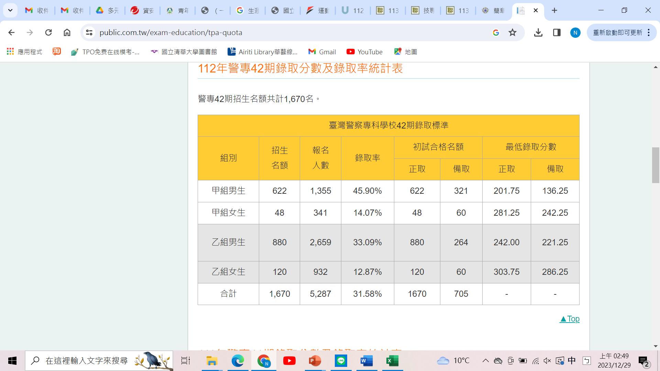
另外舉辦考試，考試內容為高中範圍。
考試內容
去年(112年)最低錄取
甲組：採計國、英、數A、物理、化學。
乙組：採計國、英、數B、地理、歷史。
請自行注意
報名時間
畢業後約五萬起

Slide 53
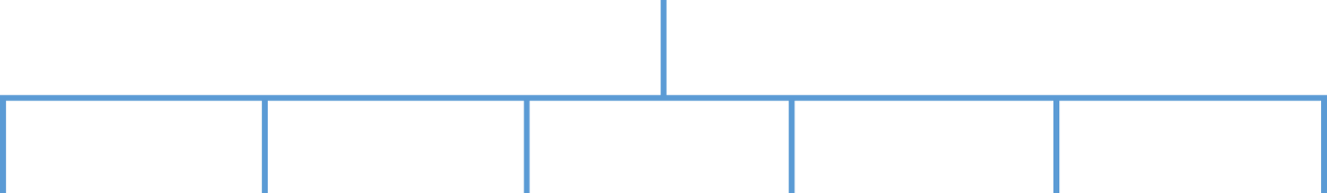

警察特考
行政警察人員
消防警察人員
水上警察人員 (輪機組)
警察
法制
外事
警察
犯罪
防治
滿18歲可報考。
根據三等、四等考試
準備科目不同。
請自行注意
報名時間

Slide 54

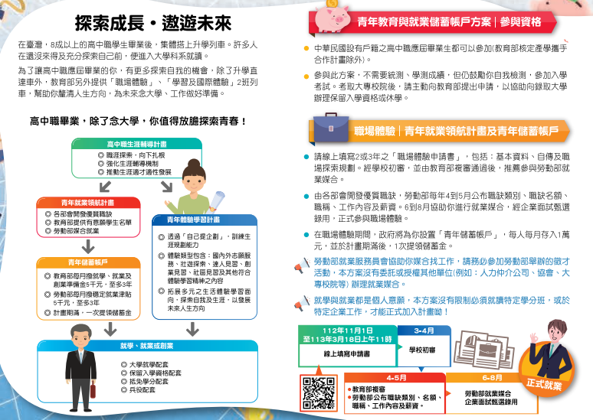

Notes:
https://www.edu.tw/1013/News2.aspx?n=C9BA5EB0E4BCDCC7&sms=FDEE2FA5AD465605

Slide 55
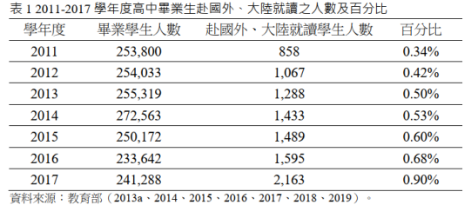

根據教育部《高級中等學校應屆畢業生升學就業概況調查資料》，高中畢業生到國外留學的人數逐年上升( 林清山、王令宜，2020 )。
參考資料:林清山、王令宜( 2020 )。高中畢業生出國留學成因與對策之研究。
台灣教育研究期刊，1 ( 2 )，117-140。

Slide 56




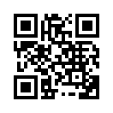
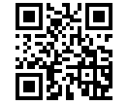


透過美國大學的申請平台 Common Application，將指定資料上傳平台後，會根據資料分發。
通常需準備在學成績、語言檢定考試如托福、SAT、教師推薦信、申請文件。
部分學校提供獎助學金。
申請時間分為早鳥(11月初)、常規申請(1月初)。
透過英國大學的申請平台申請平台 UCAS 查詢想要的學校後，再遞交申請資料。
通常需準備個人簡歷、語言檢定、
在校成績、自傳。
但劍橋、牛津某些科系會要求其他
考試、小論文、面試。
申請時間通常為9月中旬到1月中旬。
資料來源 : 換日線。取自:https://crossing.cw.com.tw/article/11669

Slide 57




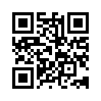

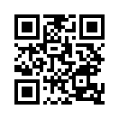

透過荷蘭大學的申請平台Studielink ，查詢想要的學 校後，再遞交申請資料。
通常需準備在校成績、語言檢定、教師推薦信，部份學校會要求簡歷、自傳等。
申請時間分為早鳥( 1月初)、常規申請( 4 月前後)。
在臺灣參加「日本大學聯合學力測試( JPUE ) 」 進行「筆試 實用技能測試」、「面試」。
各大學根據考試成績，會向理想的考生發出「初次合格通知」。
初次合格通知中會個別顯示各大學的錄取條件，如入學金、學費減免條件、獎學金資訊、宿舍等資訊，以及最終考試條件。
部分大學規定要完成「留學前準備教育」。
9月初報名。
資料來源 : 換日線。取自 : https://crossing.cw.com.tw/article/11669

Slide 58

想發揮一技之長
也要注意更多細節
請注意 ! 若想獲取更好的職涯發展，仍需考量未來要回歸校園喔~
有多元的管道

Slide 59


根據政府統計，110年高職畢業生79%選擇升學、14%選擇就業。
選擇就業的高職畢業生，有77%曾經有就業紀錄，且多投入批發及零售業(26.30%)、住宿及餐飲業(21.20%)、製造業(17.16%)等行業。
高職生畢業後找到第一份全職工作，平均需要8個月（其中以家政群、化工群最快），但通常餐旅群、工業群的高職生會從事所學領域相關的工作，其他職群則會從事批發零售業及住宿餐飲業。
曾有兼職工作經驗的高職畢業生，直接就業後第一份全職工作最短可維持13個月；曾有全職工作經驗的高職畢業生，直接就業後第一份全職工作最短可維持17個月。
113年1月1日起基本工資調升，月薪27,470元、時薪183元。
資料來源:勞動部。自 : https://www.mol.gov.tw/1607/1632/1640/33215/post
https://www.mol.gov.tw/1607/1632/1633/54993/post

Slide 60



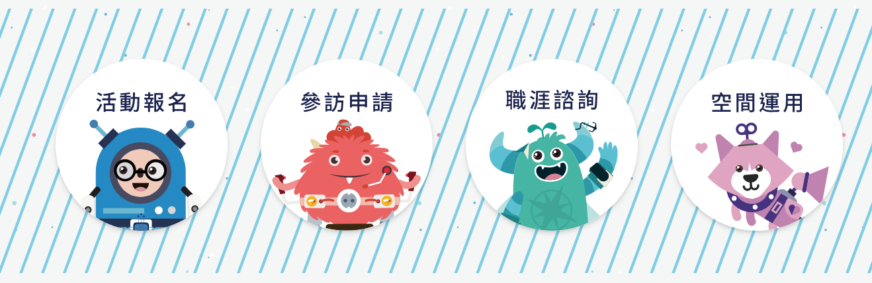



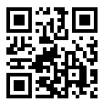



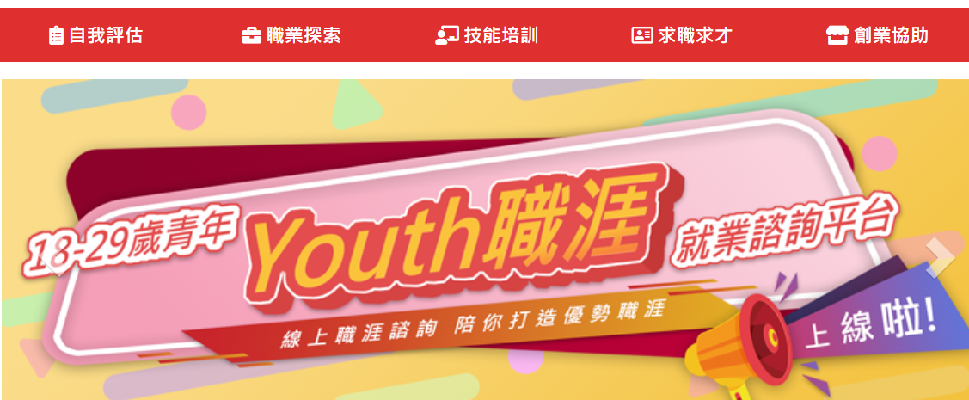



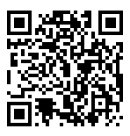



可善用免費的公部門資源「青年職涯發展中心」。
可善用免費的公部門資源「臺灣就業通」。

Slide 61

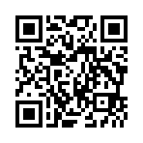

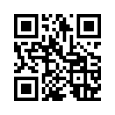
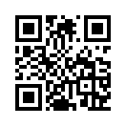

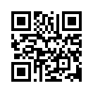



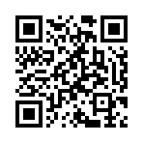
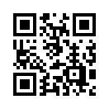
或運用相關求職網站。

